Slide 1
Le Top10 de l’OWASP
OWASP Genève Spring 2009
23 Avril 2009

Slide 2
Agenda
Introduction
Le Top 10 de l’OWASP
  Injections côté client (Cross Site Scripting)
  Injections côté serveur
  Exécution de fichiers malicieux
  Références directes non sécurisées aux objets
  Falsification de requêtes inter-sites (Cross-site Request Forgery)
  Fuites d’information et traitement des erreurs
  Attaques sur le traitement des sessions et de l’authentification
  Utilisation non sécurisée de la cryptographie
  Communications non sécurisées
  Manque de restriction d’accès à une URL
ESAPI & Top 10
Questions

Slide 3
Sébastien Gioria
Plus de 10 ans en Sécurité des Systèmes d’Informations.
  Leader du chapitre Français de l’OWASP 2006
  Consultant indépendant en sécurité des systèmes d’informations.
  Président du club Régional de la SSI de Poitou-Charentes (affilié au CLUSIF).
Expériences professionnelles :
  Directeur Technique Hébergement et RSSI d’un opérateur télécoms mondial.
  RSSI Adjoint d’une Banque Nationale Française.
  RSSI Adjoint au sein d’une Assurance Française.
Domaines de prédilection :
  Web 0.9 à Web 2.0, Interfaces riches (Flex, Air, …), WebServices

Slide 4


Les 4 guides, piliers de l’OWASP
OWASP Top 10
Building
Code Review
Testing
Application Security Desk Reference (ASDR)

Slide 5
Les Guides
En libre accès sur www.owasp.org
Issus de l’expérience de milliers d’experts à travers le monde
OWASP guide
  Un ouvrage pour la création d’applications Web sécurisées à l’intention des : Développeurs, Architectes, …
  Inclut les meilleures pratiques dans différents langages (PHP, Java, .Net, …)
  Plusieurs centaines de pages
OWASP Testing guide
  Ouvrage dédié à l’audit sécurité des applications Web à l’intention des pen-testeurs principalement.
OWASP Code Review Guide
  Ouvrage destiné à accompagner les auditeurs/testeurs lors des revues de code.

Slide 6
Le Top 10 des vulnérabilités de l’OWASP
Liste les 10 vulnérabilités les plus rencontrées dans les applications Web
Mise à jour régulière: v.2009 en cours
Adopté par d’importantes organisations:
    Federal Trade Commission (US Gov)
    US Defense Information Systems Agency
    VISA (Cardholder Information Security Program)
    Le NIST

Slide 7
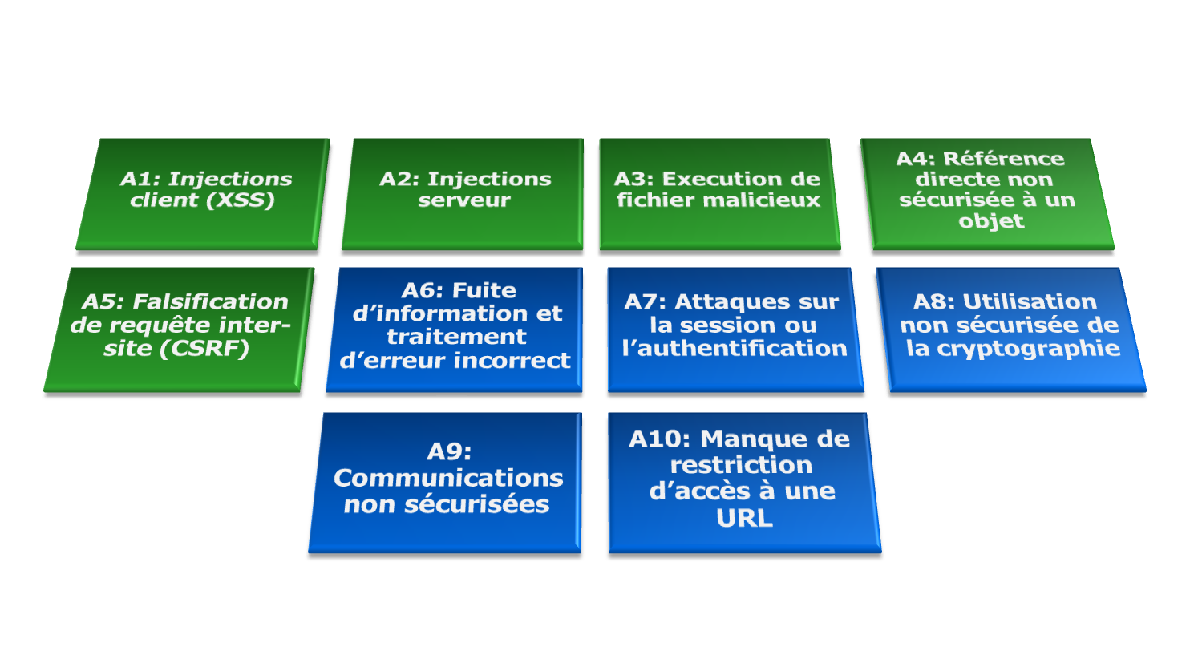

www.owasp.org/index.php?title=Top_10_2007

Slide 8
Les failles d’injection
A1 : Cross Site Scripting
XSS permet à des attaquants d'exécuter du script dans le navigateur de la victime afin de détourner des sessions utilisateur, défigurer des sites web, potentiellement introduire des vers, etc
A2 : Failles d’injections
L'injection se produit quand des données écrites par l'utilisateur sont envoyées à un interpréteur en tant qu'élément faisant partie d'une commande ou d'une requête. Les données hostiles de l'attaquant dupent l'interpréteur afin de l'amener à exécuter des commandes fortuites ou changer des données
A3 : Execution de fichier malicieux
Un code vulnérable à l'inclusion de fichier à distance permet à des attaquants d'inclure du code et des données hostiles, ayant pour résultat des attaques dévastatrices, telles la compromission totale d'un serveur.
A5 : Falsification de requête inter-site (CSRF)
Une attaque CSRF force le navigateur d'une victime authentifiée à envoyer une demande pré-authentifiée à une application web vulnérable, qui force alors le navigateur de la victime d'exécuter une action hostile à l'avantage de l'attaquant.

Slide 9
La fuite d’information
A6 : Fuite d’information et traitement d’erreur incorrect
Les applications peuvent involontairement divulguer des informations sur leur configuration, fonctionnements internes, ou violer la vie privée à travers toute une variété de problèmes applicatifs. Les attaquants utilisent cette faiblesse pour subtiliser des données sensibles ou effectuer des attaques plus sérieuses.
A9 : Communications non sécurisées
  Les applications échouent fréquemment à chiffrer le trafic de réseau quand il est nécessaire de protéger des communications sensibles.
  A10 : Manque de restriction d’accès à une URL.
Fréquemment, une application protège seulement la fonctionnalité sensible en empêchant l'affichage des liens ou des URLs aux utilisateurs non autorisés. Les attaquants peuvent utiliser cette faiblesse pour accéder et effectuer des opérations non autorisées en accédant à ces URL directement.

Slide 10
La mauvaise gestion de l’authentification
A4 :Référence directe non sécurisée à un objet
  Une référence directe à un objet se produit quand un développeur expose une référence à un objet d'exécution interne, tel qu'un fichier, un dossier, un enregistrement de base de données, ou une clef, comme paramètre d'URL ou de formulaire. Les attaquants peuvent manipuler ces références pour avoir accès à d'autres objets sans autorisation.
A7 : Violation de la gestion de l’authentification et des sessions
  Les droits d'accès aux comptes et les jetons de session sont souvent incorrectement protégés. Les attaquants compromettent les mots de passe, les clefs, ou les jetons d'authentification identités pour s'approprier les identités d'autres utilisateurs.
A8 :Stockage cryptographique non Sécurisé.
  Les applications web utilisent rarement correctement les fonctions cryptographiques pour protéger les données et les droits d'accès. Les attaquants utilisent des données faiblement protégées pour perpétrer un vol d'identité et d'autres crimes, tels que la fraude à la carte de crédit.

Slide 11
A1 - Principe d’une attaque XSS
But :
  Envoyer l’utilisateur vers un site Web malicieux
  Récupérer des informations contenues dans le navigateur
Principe :
  Mail ou lien malicieux
  Exécution de code dans le navigateur
  Récupération de données :
    cookies,
    objets(IE)
  Envoi des données vers l’attaquant.
Dangerosité :
  Passe outre les contrôles de sécurité (Firewall, IDS, …)
  Couplée à certaines attaques, permet d’accéder au LAN

Slide 12
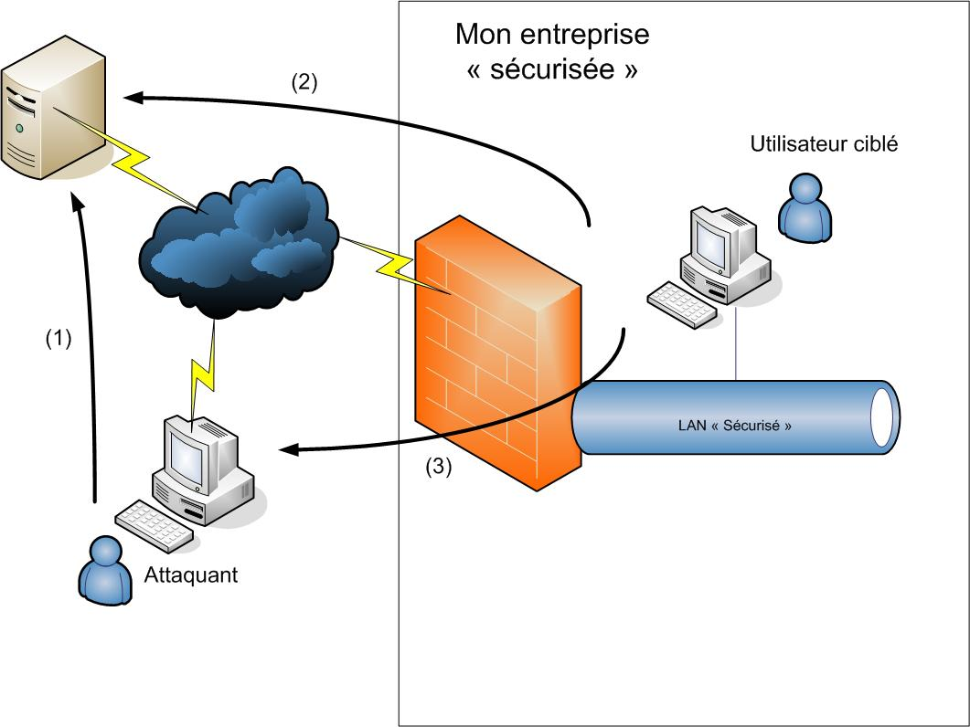
A1 - Principe d’une attaque XSS
Injection du script
l’utilisateur se rend sur le serveur vulnérable :
  Suite à un SPAM
  Sur un forum
Récupération des données de façon malicieuse

Slide 13
XSS - Exemple de code vulnérable
En Java :
import java.io.*;
import javax.servlet.http.*;
import javax.servlet.*;
public class HelloServlet extends HttpServlet
{
public void doGet (HttpServletRequest req, HttpServletResponse res) throws ServletException, IOException
{
String input = req.getHeader(“USERINPUT”);
PrintWriter out = res.getWriter();
out.println(input); // echo User input.
out.close();
}
}
En JSP:
<%=request.getParameter(“query”);%>

Slide 14
A1 - Les protections
Effectuer une validation en profondeur de toute donnée entrante:
  En-têtes,
  Cookies,
  Chaînes de requêtes,
  Champs de formulaires,
  Champs cachés,
  Etc.
Utiliser des librairies éprouvées:
  Filtres OWASP (Java/PHP) : http://www.owasp.org/index.php/Category:OWASP_Filters_Project
  OWASP Stinger project (Filtres JEE) : http://www.owasp.org/index.php/Category:OWASP_Stinger_Project
  OWASP ESAPI project
  Microsoft Anti-XSS API (.Net) http://www.microsoft.com/downloads/details.aspx?FamilyID=efb9c819-53ff-4f82-bfaf-e11625130c25&DisplayLang=en

Slide 15
A1 – Protection Java EE
Validation coté serveur :
  Utilisation des mécanismes de Struts
  Mise en place d’expressions régulières
Validation en sortie :
  Utiliser les mécanismes de struts <bean:write … >
  Ne surtout pas utiliser les principes <%= … %> sans être certain de la qualité des données.
ESAPI :
  if ( !Validator.getInstance().isValidHTTPRequest(request {
  response.getWriter().write( "<P>Invalid HTTP Request – Invalid Characters</P>" );
  }

Slide 16
A2 - Injections côté serveur
Ex: injections SQL, LDAP, commandes, etc.
But :
  Corrompre les données d’une base, d’un annuaire.
  Récupérer des informations sensibles dans des bases ou annuaires
  Exécuter des commandes sur un système distant.
Principe :
  Par la modification de la donnée attendue, la requête d’accès à une base SQL est modifiée.
Dangerosité :
  Est-il utile de l’expliciter ?

Slide 17
Injection de données - Exemple de code vulnérable
En PHP :
$sql = "SELECT * FROM table WHERE id = '" . $_REQUEST['id’] . "’";
En Java :
String query = "SELECT user_id FROM user_data WHERE user_name = '" + req.getParameter("userID") + "' and user_password = '" + req.getParameter("pwd") +"'";
En Filtre LDAP:
Imaginons :
  user=*)(uid=*))(|(uid=*
  pass=password
searchlogin= "(&(uid="+user+")(userPassword={MD5}"+base64(pack("H*",md5(pass)))+"))";
searchlogin="(&(uid=*)(uid=*))(|(uid=*)(userPassword={MD5}X03MO1qnZdYdgyfeuILPmQ==))";

Slide 18
Injection de données - En XML:
DTD :
<!DOCTYPE users [
<!ELEMENT users (user+) >
<!ELEMENT user (username,password,userid,mail+) >
<!ELEMENT username (#PCDATA) >
<!ELEMENT password (#PCDATA) >
<!ELEMENT userid (#PCDATA) >
<!ELEMENT mail (#PCDATA) >
]>
http://www.example.com/addUser.jsp?username=tony&password=Un6R34kb!e</password><!--&email=--><userid>0</userid><mail>s4tan@hell.com
Résultat :
<?xml version="1.0" encoding="ISO-8859-1"?>
<users>
<user>
<username>tony</username>
<password>Un6R34kb!e</password><!--</password>
<userid>500</userid>
<mail>--><userid>0</userid><mail>s4tan@hell.com</mail>
</user>
</users>

Slide 19
Injection SQL – procédures stockées
Considérons :
Create procedure get_report @columnamelist varchar(7900) As
Declare @sqlstring varchar(8000)
Set @sqlstring = ‘Select ‘ + @columnamelist + ‘ from ReportTable‘
exec(@sqlstring)
Go
Soit :
Columnamelist => from users; update users set password = 'password'; select *
Résultat :
@sqlstring = ‘Select from users; update users set password = 'password'; select * from ReportTable’

Slide 20
A2 - Injection côté serveur - Protection
Valider les données
Renforcer les mécanismes du moindre privilège.
Java EE: utilisation de Spring et Hibernate
.NET : utilisation de SqlCommand avec SqlParameter ou Hibernate
PHP : utilisation de PDO
Utiliser l’OWASP ESAPI

Slide 21
A2 – Injection - Protections JEE
JAVA EE :
  PreparedStatements,
  Spring ou Hibernate
ESAPI :
  String input = request.getParameter("param");
  if (input != null) {
  if (!Validator.getInstance().isValidString("^[a-zA-Z ]*$", input)) {
  response.getWriter().write("Invalid: " + Encoder.getInstance().encodeForHTML(input) + "<br>");
  } else {
  response.getWriter().write("Valid: " + Encoder.getInstance().encodeForHTML(input) + "<br>");
  }
  }

Slide 22
A3 - Exécution de fichier malicieux
But :
  Installation de code sur le poste distant.
  Installation de rootkits
Principe :
  Par la modification d’une donnée, un fichier de commande est envoyé sur le serveur et exécuté
Dangerosité :
  Est-il utile de l’expliciter ?

Slide 23
A3 – Execution de fichier
Soit la portion de code source :
String dir = s.getContext().getRealPath("/ebanking")
String file = request.getParameter(“file”);
File f = new File((dir + "\\" + file).replaceAll("\\\\", "/"));
Imaginons :
www.victime.com/ebanking?file=../../etc/passwd

Slide 24
A3 - Protections
Effectuer une validation des noms de fichiers
Activer le security manager de Java EE
ESAPI : classes HttpUtilities

Slide 25
A4 – Référence directe non sécurisée a un objet
But :
  Elévation de privilèges
  Passer outre les contrôles d’authentification
Principe :
  Une fois authentifié, la modification d’un paramètre peut parfois donner accès à des informations non accessibles normalement
Dangerosité :
  Forte

Slide 26
A4 – Référence directe
Code Vulnérable en Java
int cartID = Integer.parseInt( request.getParameter( "cartID" ) );
String query = "SELECT * FROM table WHERE cartID=" + cartID;
Code Vulnérable en PHP
require_once ($_REQUEST['language’]."lang.php");

Slide 27
A4 - Protection
Utiliser un index plutôt que d’exposer directement la valeur du champ SQL
Vérifier que les données ne contiennent pas de caractères tels que:
  ../
  %00
Appliquer le contrôle d’accès au plus près des données:
try {
int cartID = Integer.parseInt( request.getParameter( "cartID" ) );
} catch (NumberFormatException e) {
out.println (‘Erreur’);
}
User user = (User)request.getSession().getAttribute( "user" ); String query = "SELECT * FROM table WHERE cartID=" + cartID + " AND userID=" + user.getID();

Slide 28
A5 - Cross Site Request Forgery - CSRF
But :
  Exécuter une action non désirée par un client sur un site.
  Récupérer des informations internes
Principe :
  Exécution de requêtes sur un site malveillant de façon cachée (via une iframe/image par ex).
Dangerosité :
  Passe outre les firewalls/IDS
  Permet d'accéder au LAN Interne
  Pas besoin de Javascript
<img src="http://www.victime.com/transfer.do?frmAcct=document.form.frmAcct &toAcct=4345754&toSWIFTid=434343&amt=3434.43">

Slide 29
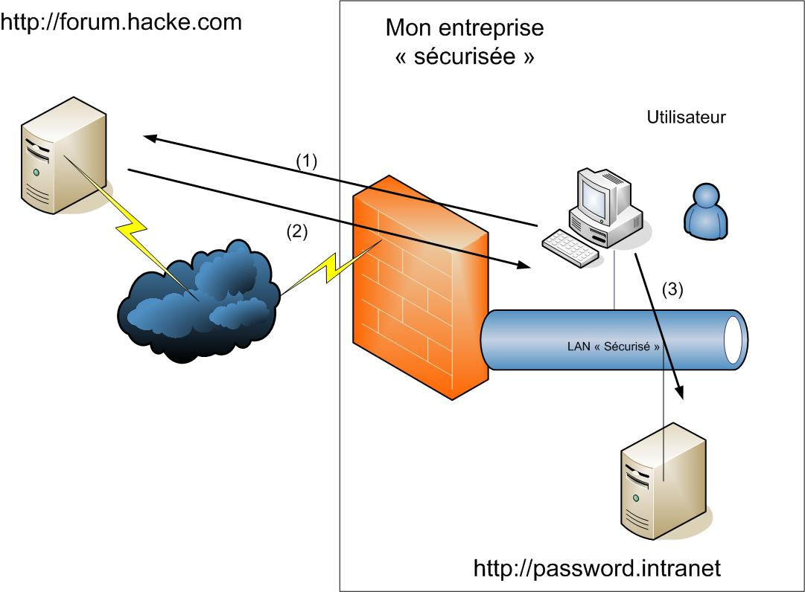
Attaque CSRF
L’utilisateur se rend sur un forum annodin
Une iframe embarquée sur le forum demande au navigateur d'exécuter une requete sur un autre serveur
Le mot de passe est changé

Slide 30
A5 – Les protections
Vérifier que le code est immune aux vulnérabilités XSS…
Ne pas utiliser GET pour les traitements sensibles
Ajouter des jetons aléatoires et uniques qui ne peuvent être envoyés automatiquement par le navigateur
  Pour ASP.NET, utilisez ViewStateUserKey
Utiliser des librairies éprouvées:
  OWASP CSRF Guard, http://www.owasp.org/index.php/CSRF_Guard
  OWASP PHP CSRF Guard, http://www.owasp.org/index.php/PHP_CSRF_Guard
<form action="/transfer.do" method="post">
<input type="hidden" name="8438927730" value="43847384383 »>
</form>

Slide 31
A5 – Protection - ESAPI
try {
HTTPUtilities.getInstance().checkCSRFToken( request );
} catch( IntrusionException e ) {
response.getWriter().write( "<P>Invalid HTTP Request – Pas de jeton CSRF </P>" );
}
String valid = HTTPUtilities.getInstance().addCSRFToken("/ESAPITest/test?param=test");
response.getWriter().write(" <a href=\""+ valid +"\">valid</a><br>");

Slide 32
A6 - Fuite d’informations
But :
  Récupérer de l’information sur l’application ou le système sous-jacent à l’application.
Principe :
  Emettre des requêtes déclenchant des erreurs ou exceptions
Dangerosité :
  Faible, mais néanmoins très utile pour un attaquant

Slide 33
A6 - Les protections
Désactiver ou limiter la gestion des erreurs/exceptions.
Modifier le traitement d’erreur pour qu’il retourne une code HTTP 200 Ok.

Slide 34
A7 – Attaques sur la session ou l’authentification
But :
  Passer outre les contrôles d’authentification ou de gestion de la session
Principe :
  Divers. Ex: Injection d’un cookie bien formé dans les requêtes
Dangerosité :
  Forte

Slide 35
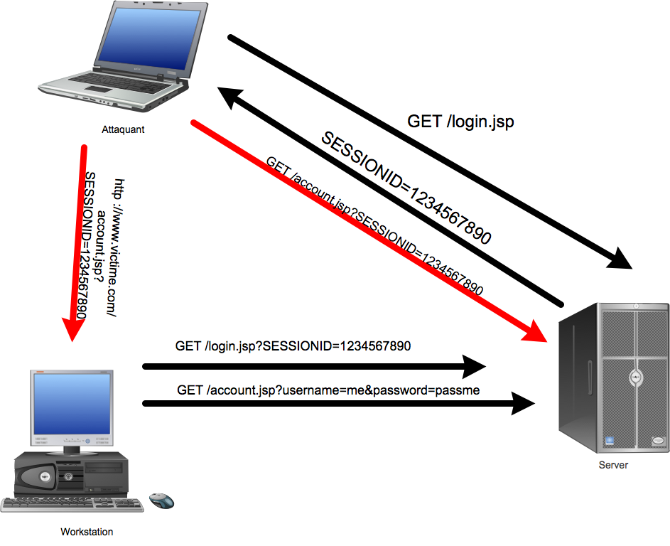
A7 – Attaques sur la session ou l’authentification

Slide 36
A7 – Protections
Préférer les gestionnaires de sessions standards aux librairies ou au Framework
Ne pas accepter des identifiants de sessions non générés par le serveur
Éviter d'utiliser ou limiter l'utilisation de cookies personnalisés pour l'authentification
Imposer un délai maximum d’inactivité de la session

Slide 37
A7 – Protections Java EE
ESAPI :
HTTPUtilities esapiHTTPUtilities = ESAPI.httpUtilities();
esapiHTTPUtilities.setCurrentHTTP(request, response);
try {
esapiHTTPUtilities.changeSessionIdentifier();
} catch(Exception e) {
e.printStackTrace();
}
JAVA EE
this.request.getSession().invalidate();
this.request.put("AUTHENTICATED", new Boolean(true));
this.request.getSession(true);

Slide 38
A8 – Utilisation non sécurisée de la cryptographie
But :
  Obtenir des données sensibles
Principe :
  Divers, tels que via une injection ou une XSS
Dangerosité :
  Forte

Slide 39
A8 – Utilisation non sécurisée de la cryptographie - Protections
Utiliser des algorithmes connus et éprouvés:
  256 bits minimum pour les transactions bancaires
  128 bits minimum pour les transactions autres
  AES, SHA-256, ….
Un mot de passe, le numéro d’une carte bancaire, un élément sensible ou autre élément d’authentification ne doit JAMAIS être stocké en clair.
Accorder autant d’importance à la sécurité des clés qu’aux données elles-mêmes

Slide 40
A9 – Communications non sécurisées
But :
  Obtenir des informations
Technique :
  Via une écoute réseau, il devient possible d’obtenir des identifiants ou autre si le trafic n’est pas chiffré
Dangerosité :
  Faible à Forte

Slide 41
A9 – Communications non sécurisées - Protections
Utiliser le protocole TLS v1.0/SSL v3.0 pour les communications.
Utiliser un mécanisme supplémentaire d’authentification sur les transactions sensibles.
Utiliser des mécanismes d’authentification forte:
  Pour les accès de niveau administrateur
  Pour les transactions les plus sensibles

Slide 42
A10 – Manque de restriction d’accès à une URL
But :
  Obtenir des accès supplémentaires
Technique :
  Par l’accès à des URLs non protégées , il est possible d’executer des taches différentes
Dangerosité :
  Moyenne à forte suivant le type d’URL

Slide 43
A10 – Manque de restriction d’accès à une URL - Protections
Obliger toute transaction à être authentifiée et habilitée.
Dans le cas des fichiers d’un système, préférer le renvoi d’un flux binaire plutôt qu’un chemin physique vers le fichier.
Limiter par des listes de contrôle d’accès les accès aux interfaces de gestion et d’administration.

Slide 44


Slide 45
ESAPI

Slide 46
Philosophie de l’ESAPI
La plupart des développeurs ne devraient pas se poser de questions sur les contrôles de sécurité :
  Quand les utiliser
  Comment les utiliser
  Pourquoi les utiliser
La plupart des entreprises ont les mêmes besoins

Slide 47
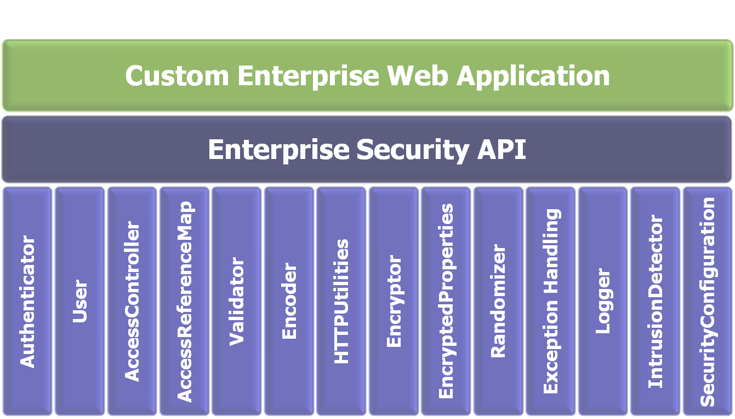

Architecture

Slide 48
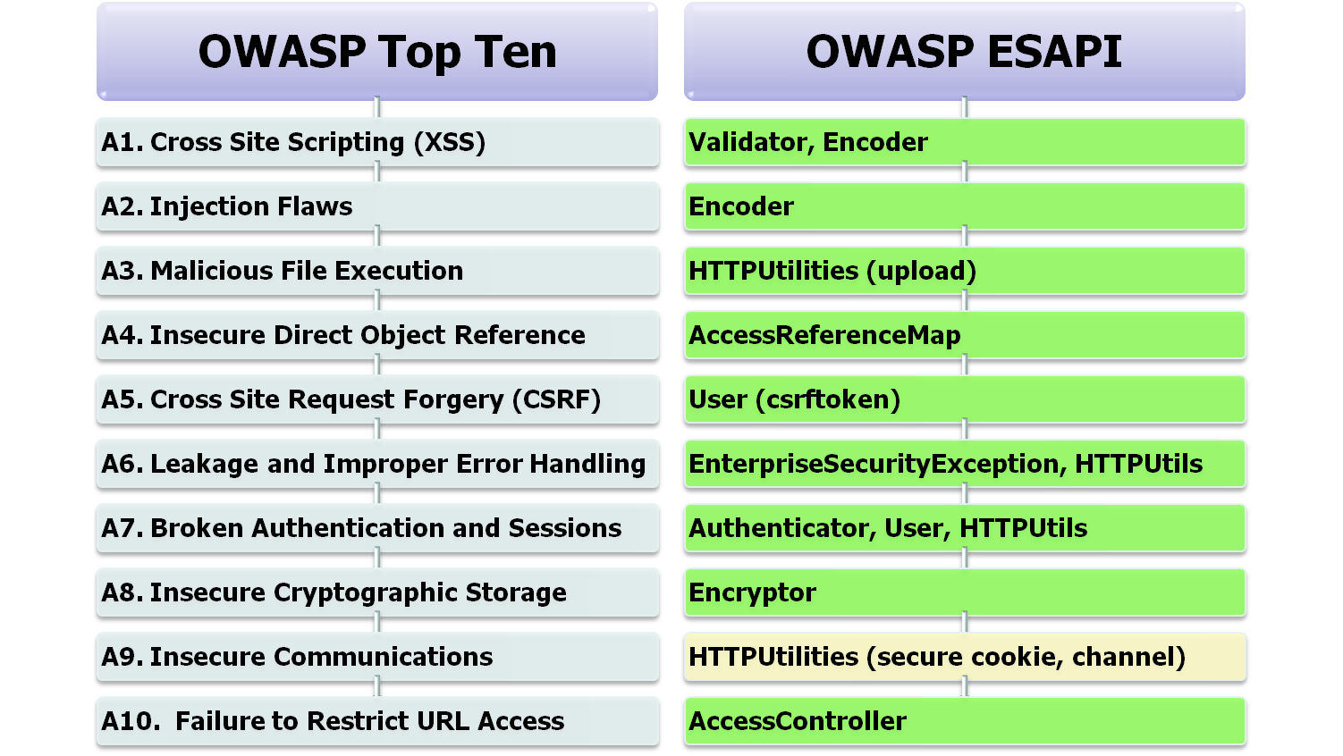
Couverture

Slide 49

Merci
Questions
“Si vous pensez que l’éducation coûte cher, esssayez donc l’ignorance”
Abraham Lincoln

